Slide 1
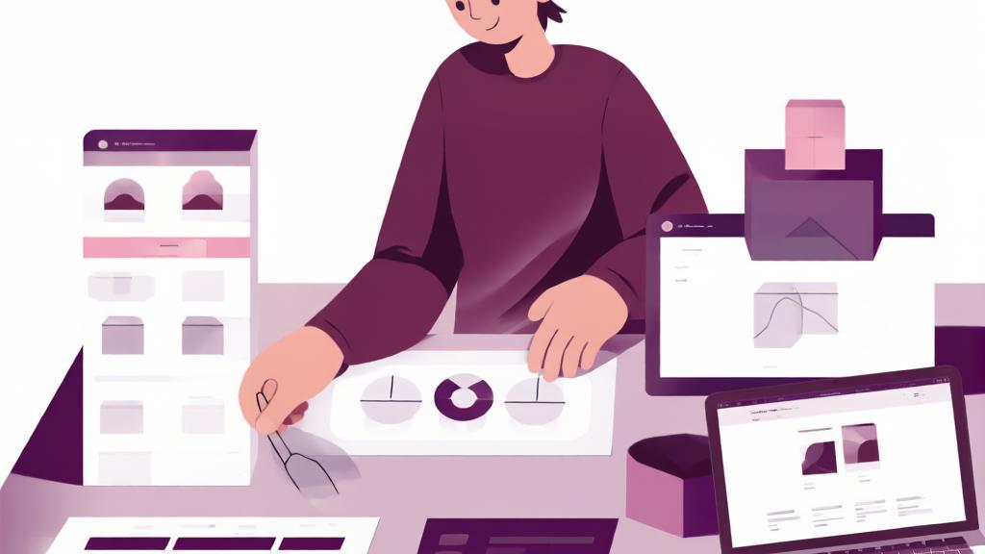
Шестнадцатое занятие
Что такое прототип
Прототип, MVP и выбор формы продукта · Проектный навигатор

Slide 2
СТАРТОВЫЙ УРОВЕНЬ · ЗАНЯТИЕ 16
Что мы делаем сегодня
1
2
3
Повторение
Прототип и MVP
Формы продукта
Защита плана, источники
Что это и зачем
Макет, сайт, буклет, 3D, опрос
4
5
6
Как выбрать
Примеры
Практика
Критерии выбора
Проекты-победители
Своя форма + обоснование
02

Slide 3
02
Прототип — первая рабочая версия
Модель, которую можно показать и сказать «попробуй»

Slide 4
ЗАЧЕМ НУЖЕН ПРОТОТИП
И MVP — минимальная версия
Прототип
MVP
Первая рабочая версия продукта: показать пользователю, проверить идею
Минимально жизнеспособный прототип: самый простой вариант, который уже решает главную задачу
Игра — картонный прототип · сайт — одна страница · буклет — черновик
Пример: MVP игры — картонный прототип (поле, фишки, кубик), а не «красивая коробка»
04

Slide 5
ФОРМЫ ПРОДУКТА
Зависит от типа проекта
Макет
Сайт / страница
Буклет / плакат
3D-модель
Физическая модель
Онлайн-версия
Печатный материал
В 3D-редакторе
Опрос / анкета
Видео
Мероприятие
Приложение / бот
Продукт-исследование
Короткий ролик
Игра, квест, выставка
Цифровой продукт
Инженерный → макет · Прикладной → сайт/буклет · Социальный → мероприятие
05

Slide 6
Выбор формы
3 вопроса, чтобы выбрать

Slide 7
3 ВОПРОСА ВЫБОРА ФОРМЫ
Ответь и выбери
1
2
3
Тип проекта?
Что показать ЦА?
Что успеем?
Исследовательский, прикладной, творческий, социальный, инженерный
Потрогать · посмотреть · почитать
По срокам план-графика
Примеры проектов: bigchallenges.ru → раздел «Проекты»
Игра на перемену: показать классу «сыграть» → форма «мероприятие/макет», соберёшь за пару вечеров
07

Slide 8
Практика
Выбери форму продукта и опиши MVP

Slide 9
ПРАКТИКА · 30 МИНУТ
Форма продукта проекта
Определи тип своего проекта
Выбери 2–3 подходящие формы
Обоснуй выбор: почему форма решает проблему ЦА
Выбери одну форму для прототипа
Опиши MVP — самый простой вариант
09

Slide 10
ИИ-помощь
DeepSeek предложит форму — выбор и обоснование за тобой

Slide 11
ИТОГ ЗАНЯТИЯ
Запиши в дневник + рефлексия
Форма продукта: одна выбранная
Обоснование: почему она решает проблему ЦА
MVP: самый простой вариант прототипа
Рефлексия: моя форма ___ · мой MVP ___
ДЗ: проверь форму через DeepSeek (chat.deepseek.com) · на следующем занятии начнём прототип
11

Slide 12
Самый простой прототип — уже шаг к настоящему продукту
Проектный навигатор · региональный центр «Спутник» · Красноярский край

